Slide 1

Timetable block.
  Joan Maria Talarn Espelta
  PFC. Enginyeria Tècnica en Informàtica de Gestió.

Slide 2
Timetable block. Introducció.
  Moodle
  Comunitat Moodle
  Desenvolupant un nou plugin
  Timetable block for Moodle

Slide 3
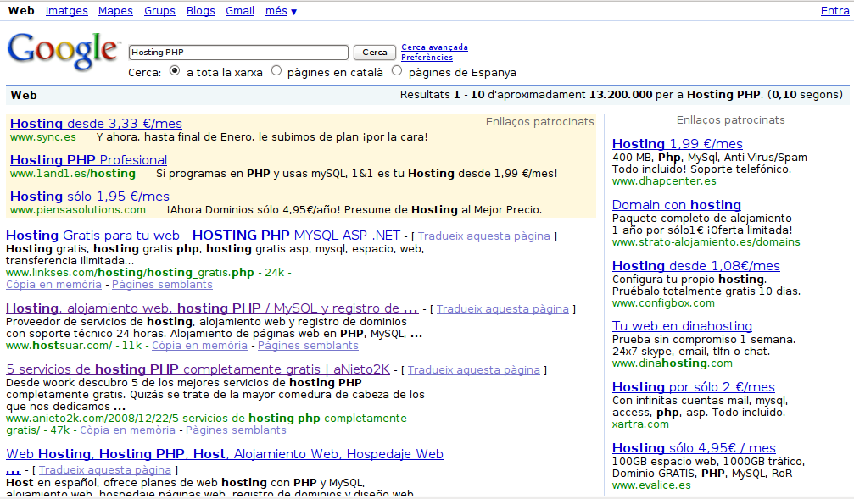




Moodle
Moodle
  Servidor de continguts per a centres educatius
  Senzilla instal·lació amb pocs requeriments tècnics
El paquet XAMPP, facilita la
instal·lació dels requeriments
per poder instal·lar finalment Moodle.
A Internet podem trobar molts
servidors de hosting amb suport
per a PHP y MySQL.

Slide 4
Comunitat Moodle
Moodle
  Però principalment el seu gran èxit està en la gran comunitat i en la gran col·laboració que l'envolta,
  Fòrums i Documentació
      Incidències i bugs
      Dubtes i resolució de problemes
      Desenvolupament

Slide 5
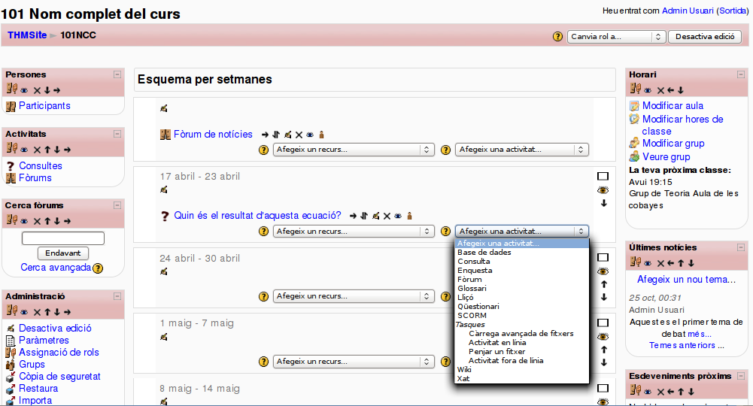
Desenvolupant un nou plugin
Desenvolupant un nou plugin per Moodle
  Blocs
    Proveeixen informació o funcionalitats addicionals per als professors i estudiants a nivell del curs o a nivell general.
  Mòduls d'activitat
    Activitats d'aprenentatge diverses que podeu afegir als vostres cursos

Slide 6
Timetable block for Moodle
Destinat a centres on imparteixen classes i utilitzen Moodle com una eina de suport per aquestes classes
Timetable Block,
  Dividint en grups els cursos impartits (assignatures)
  Gestió d'horaris,aules disponibles i hores lectives
  Control de l'assistència segons IP de connexió
Un bloc a nivell de curs (assignatura)

Slide 7
Timetable block. Funcionalitats.
  Administrador
    Gestió d'hores de classe
    Gestió d'aules
  Professor
    Gestió de grups
    Editar horaris
    Assistència i llistats
  Alumne
    Veure horaris
    Assignació a grups

Slide 8
Timetable block. Desenvolupament.
  Desenvolupament d'un bloc
  Pestanyes
  Nou esquema de desenvolupament
  Cron
  Evolució

Slide 9
Desenvolupament d'un bloc
Desenvolupar el bloc extenent de la classe block_list
Implementar el mètode per fer un bloc de curs
function applicable_formats() {
return array('course-view' => true, 'site' => false);
}
Estructura per defecte d'un bloc
  block_andromina.php
  lib.php
  db\
  lang\

Slide 10
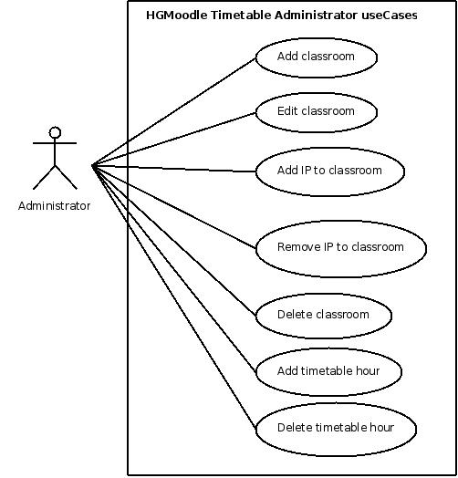
Desenvolupament.Casos d'ús
Casos d'ús de l'administrador
  Afegir, modificar i eliminar aules
  Afegir i treure adreces IP de les aules
  Afegir i treure hores lectives

Slide 11
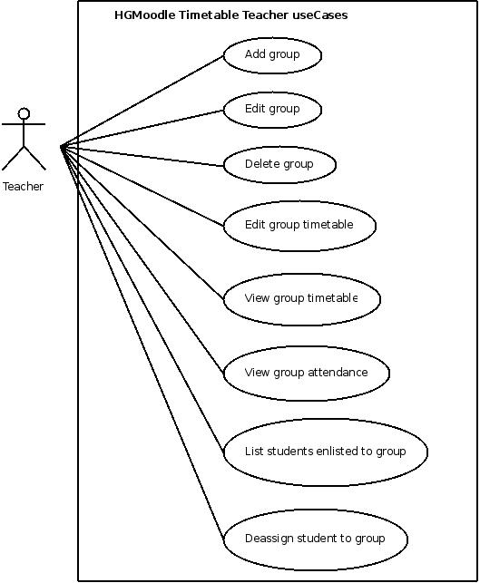
Desenvolupament.Casos d'ús
Casos d'ús del professor
  Afegir, modificar i eliminar grup
  Editar i veure l'horari de grup
  Veure l'assistència del grup
  Llistar alumnes del grup
  Desassignar alumnes al grup

Slide 12
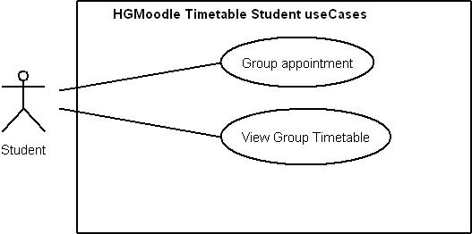
Desenvolupament.Casos d'ús
Casos d'ús de l'alumne
  Veure horari del grup
  Apuntar-se al grup

Slide 13
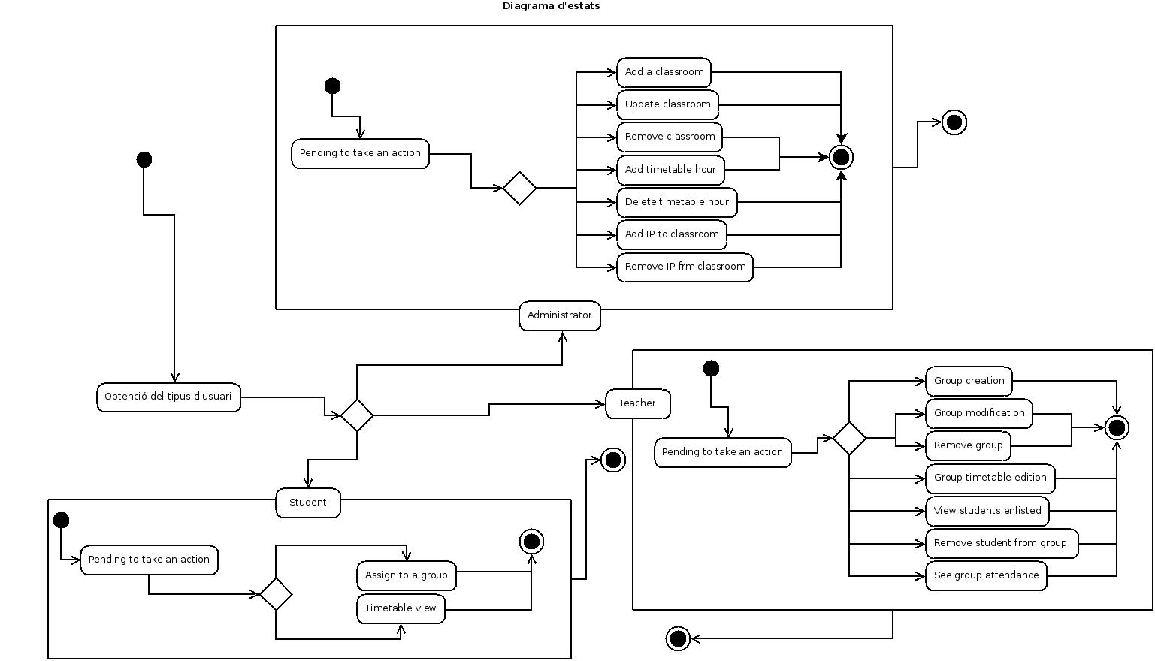
Desenvolupament.Estats
Tot sistema té un principi,entrada i un final,sortida

Slide 14
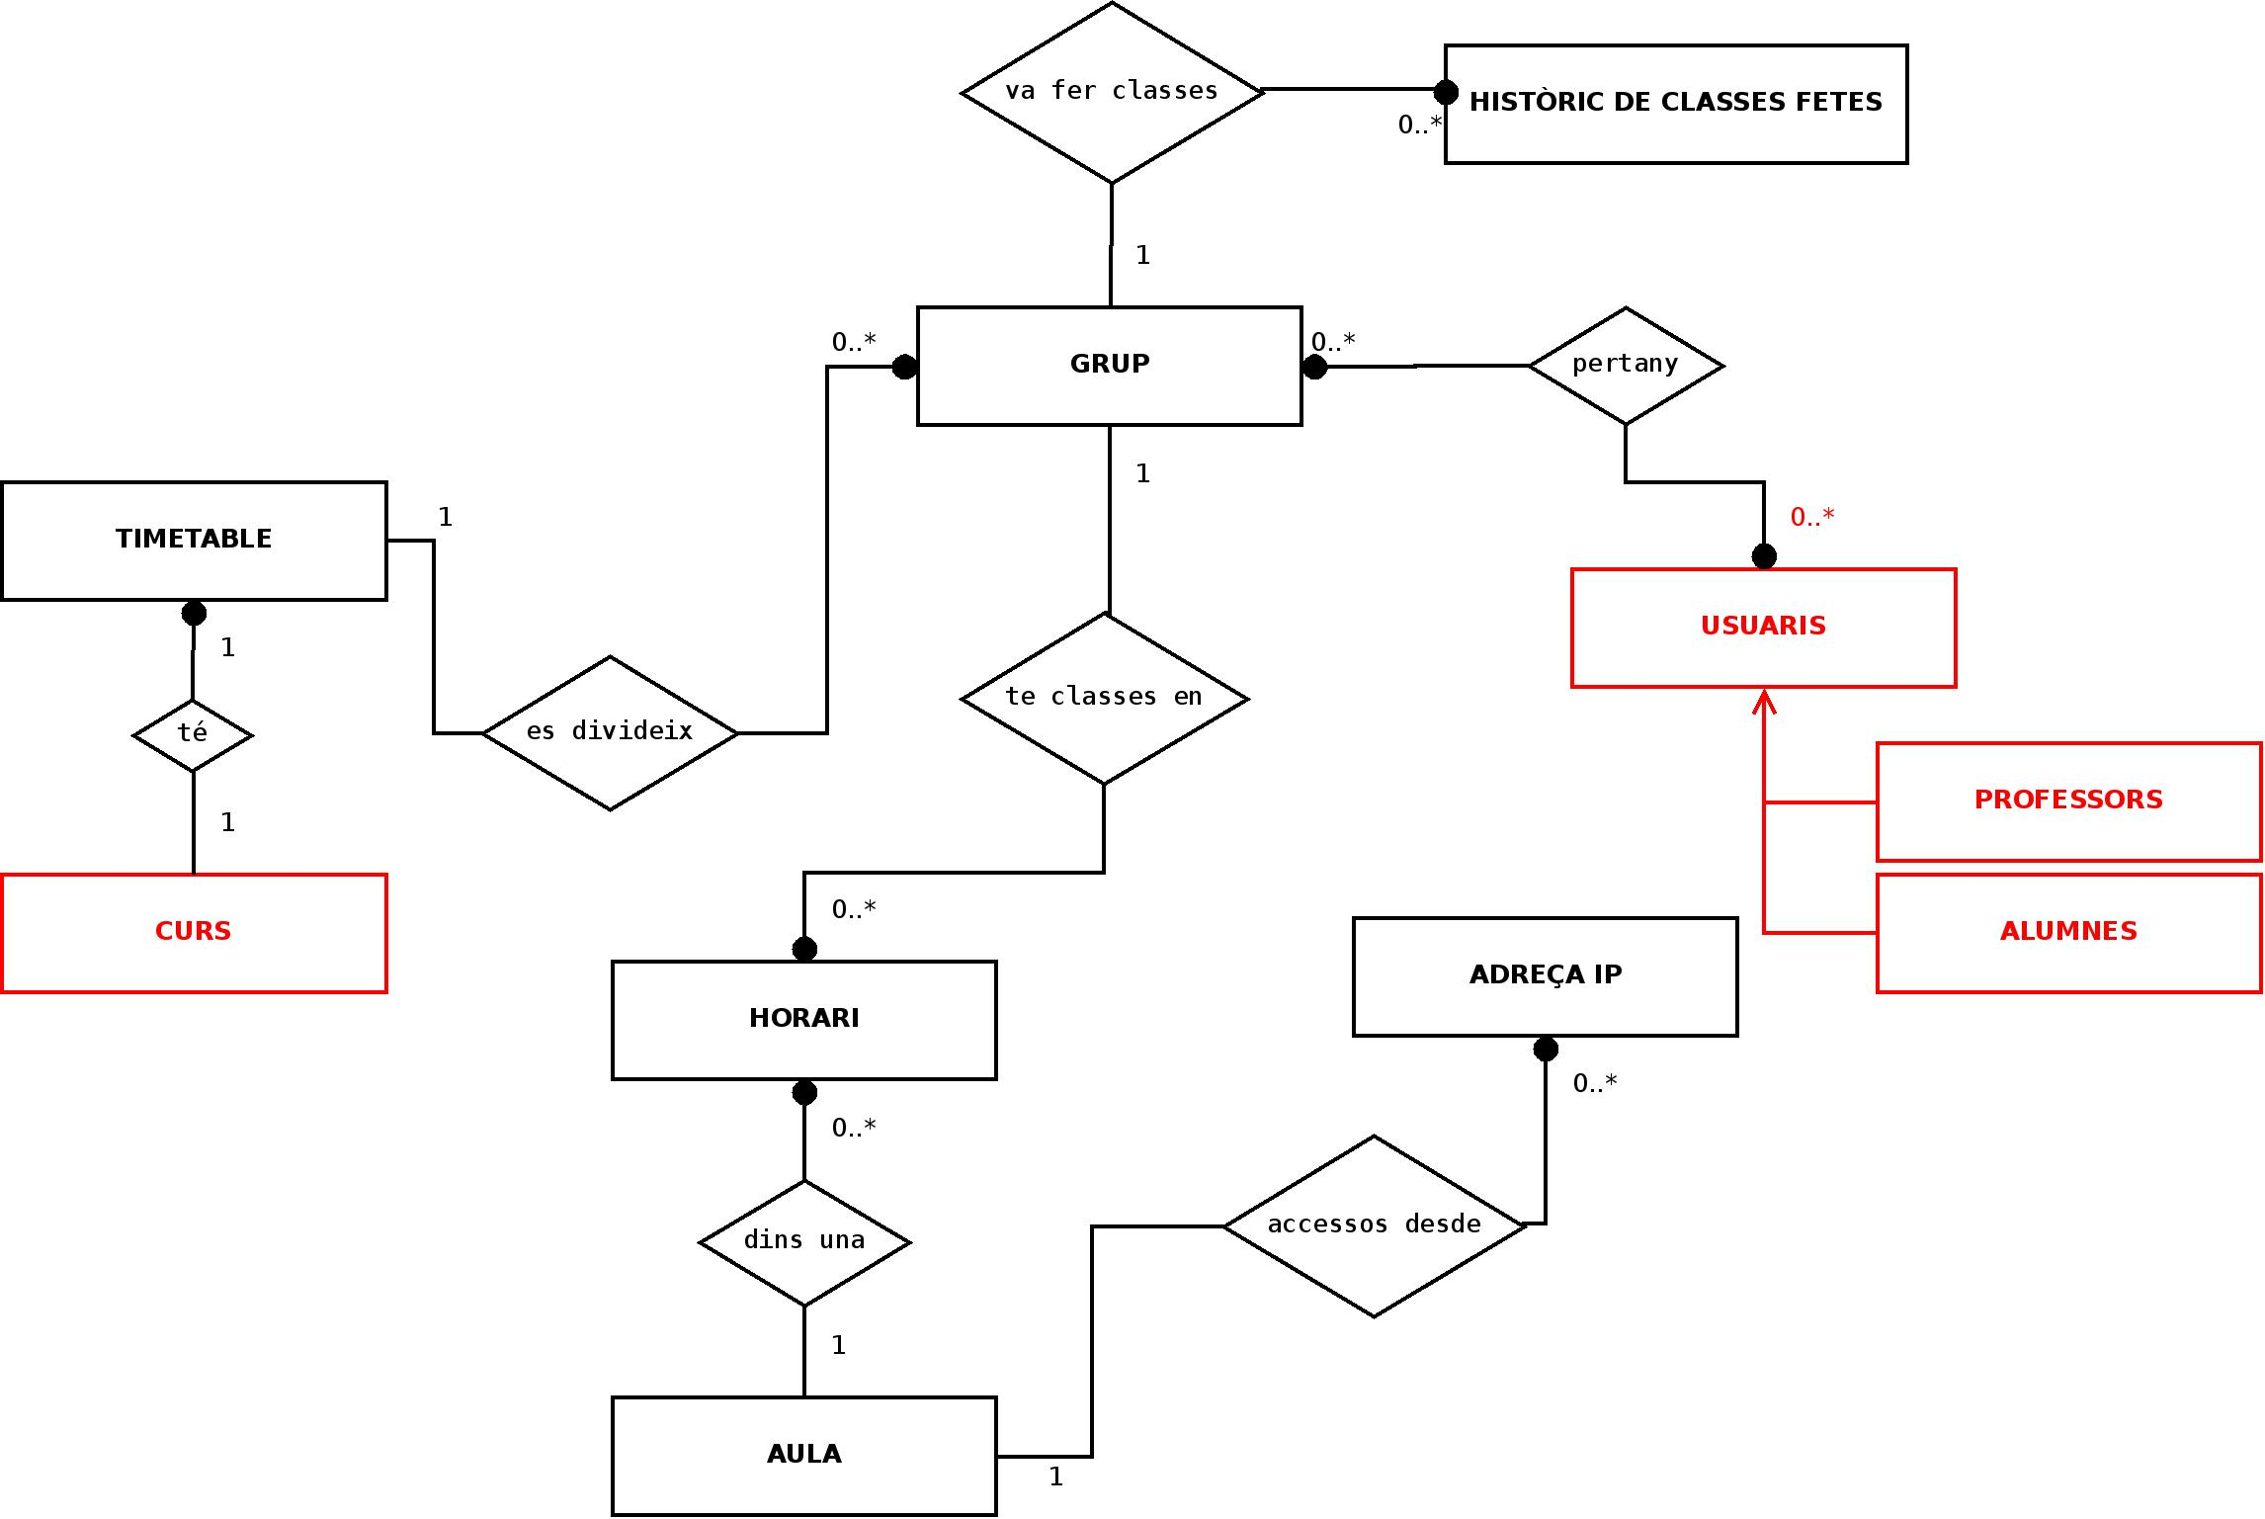
Desenvolupament.Entitats.
Hem de gestionar i relacionar un grup d'entitats

Slide 15
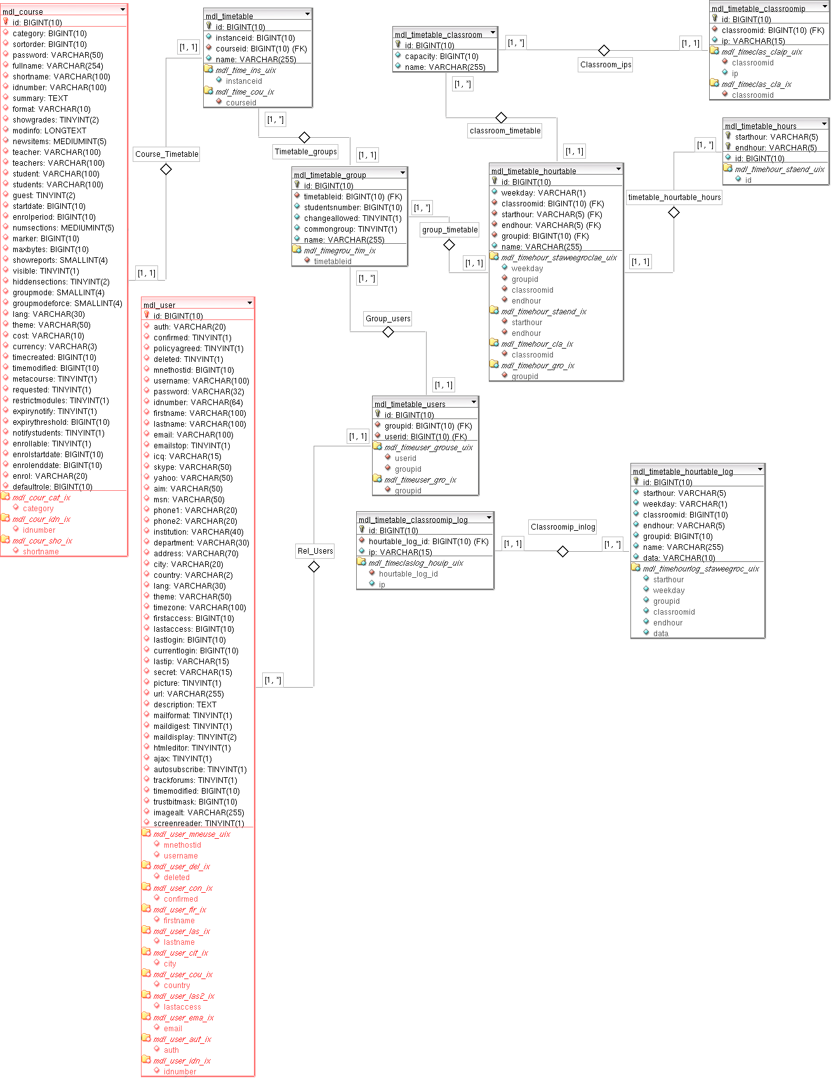
Desenvolupament.Base de dades.
Aquestes entitats es veuen reflexades a la base de dades.

Slide 16
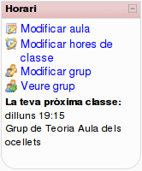
Desenvolupament. Pestanyes.
Funcionalitats anteriors agrupades per pestanyes.
Les pestanyes corresponen al menú inicial del bloc.

Slide 17
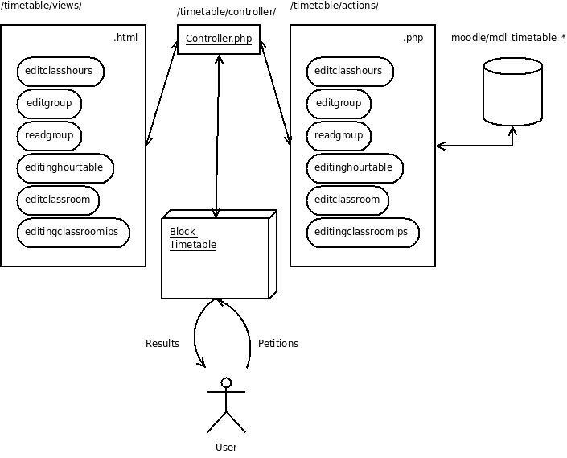
Desenvolupament. Un nou model.
Nou esquema de desenvolupament
(~MVC)

Slide 18
Desenvolupament. Cron.
Característiques de Cron.
Funcions executades a intervals de temps.
Utilitzada per l'històric de classes realitzades.
  Les classes són elements vius que poden canviar en qualsevol moment.
  La execució periòdica de la funció per detectar quines classes s'estàn realitzant en aquell moment.
  Imprescindible! Que aquest periode sigui menor que la classe de menor durada per obligar que s'executi almenys un cop durant una classe.

Slide 19
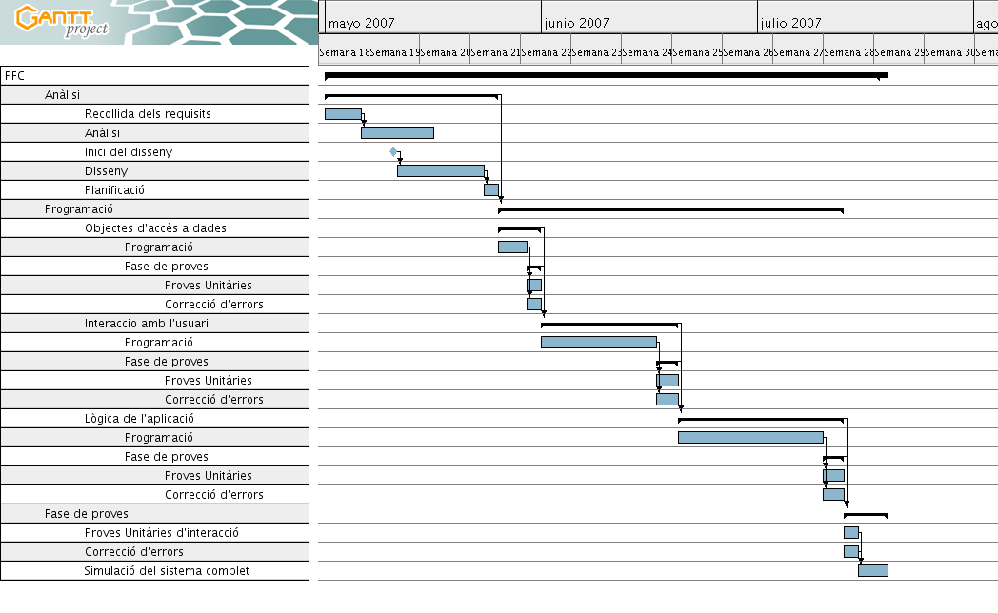
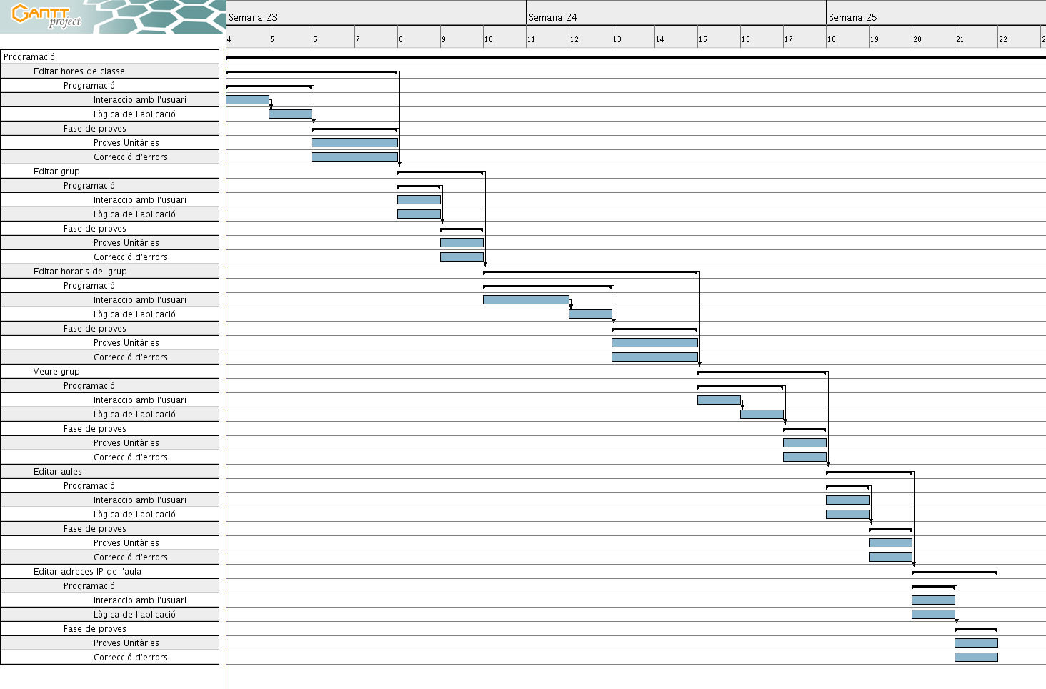
Desenvolupament. Evolució.
Previsió.
Nou model. Canvis en la previsió de la programació.

Slide 20
Timetable block. Conclusions.
  Desenvolupar per Moodle
  Desenvolupar un projecte

Slide 21
Conclusions. Moodle.
  Desenvolupar per Moodle
    Remarcar la gran comunitat i suport
    Forums dividits entre administradors, professors i desenvolupadors
    Factor comú en comunitats de software lliure

Slide 22
Conclusions. Projecte.
  Desenvolupar un projecte
    No és feina fàcil
    Sempre poden sorgir complicacions i ampliacions
    Dedicació a aquest projecte i experiencia professional, possiblement mai es dediquen suficients recursos.

